Slide 1

El Problema
Spring Only
1) El Servicio Principal no es una isla y requiere invocar a otros Servicios Secundarios
Spring Cloud Config
en español
Entorno
Servicio
Principal
01-Introducción
Application Infrastructure patterns / Cross-cutting concerns / Externalized configuration
https://microservices.io/patterns/externalized-configuration.html
https://github.com/jtoulier/api-developer

Slide 2
Entendamos el contexto
Spring Only

Slide 3

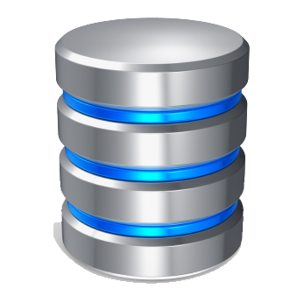

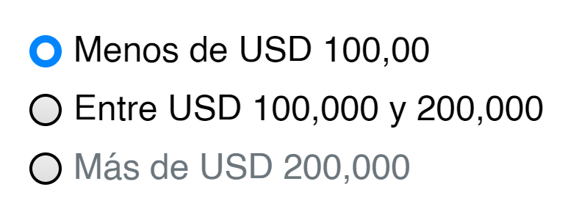


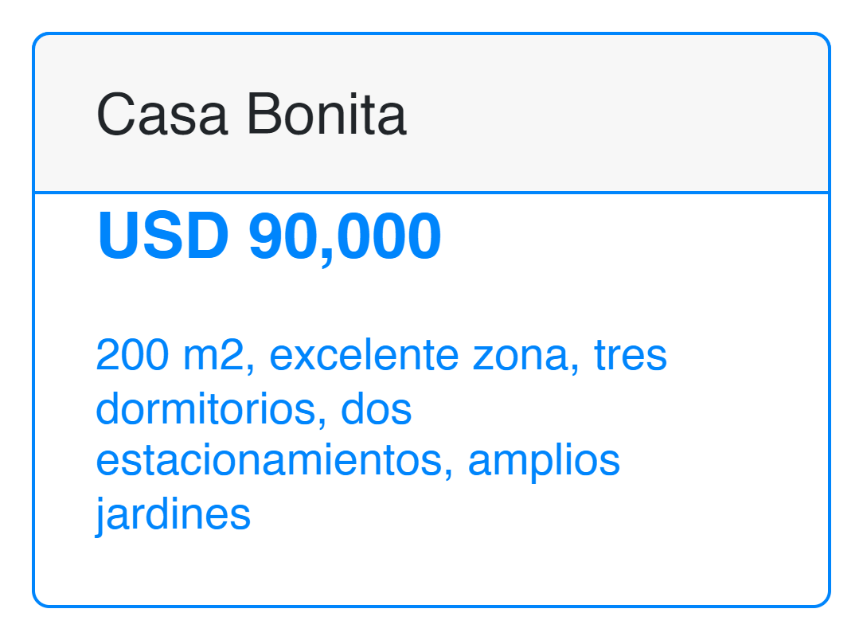

Entendamos el contexto
Spring Only
Veamos una aplicación típica
Aplicación de Venta de Casas
Relación de Casas en Venta
Microservicio de Venta de Casas
Microservicio de Envío de Correos

Slide 4

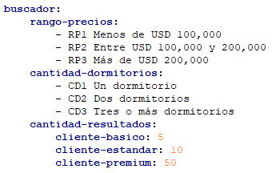
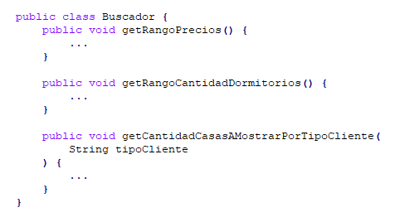
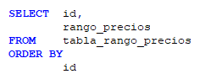
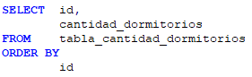
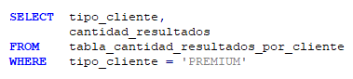
Entendamos el contexto
Spring Only
Veamos una aplicación típica
df
Aplicación de Venta de Casas
Microservicio de Venta de Casas
df
df
df

Slide 5

Entendamos el contexto
Spring Only
Todo microservicio necesita data y parámetros para funcionar
Relación de Casas en Venta
Microservicio de Venta de Casas
Nombre del servidor
Nombre de usuario
Password del usuario
Nombre de la BD
Data de Negocio
Lista de Casas a alquilar
Microservicio de Envío de Correos
Reglas de Negocio
Casas máximas a mostrar por Tipo de Cliente
Parámetros para Búsquedas
Rango de Precios
Cantidad de dormitorios
Nivel de Log
Cantidad de Reintentos permitidos
Horario de Funcionamiento
URL del microservicio
Notes:
rara vez un µS se ejecuta solo, aislado del mundo
necesita conectarse

Slide 6

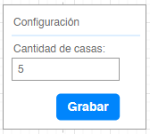





Entendamos el contexto
Spring Only
La data y los parámetros tienen diferentes propósitos
Separación de Data y Parámetros
Data de Negocio
Ingresada y/o consultada por el usuario final
Se mueve día a día
Ejemplo:
La relación de casas disponibles
Dueño del Negocio
Parámetros Funcionales
Configuración aplicable al Negocio
No se mueve con frecuencia
Ejemplo:
La cantidad de resultados por tipos de cliente
Especialista en Seguridad
Usuario Final
Parámetros Técnicos
Configuración interna de la aplicación
No se mueve con frecuencia
Ejemplo:
La URL de un microservicio, el password de la BD
Desarrollador

Slide 7


Entendamos el contexto
Spring Only
Ubicación de los parámetros y su gobierno según ambiente
Separación de Data y Parámetros
Desarrollo
Pruebas
Producción
Data de Negocio
Ingresada y/o consultada por el usuario final
Se mueve día a día
Ejemplo:
La relación de casas disponibles
Desarrollador
Especialista en Pruebas
Usuario
Final
Dueño del
Negocio
Parámetros Funcionales
Configuración aplicable al Negocio
No se mueve con frecuencia
Ejemplo:
La cantidad de resultados por tipos de cliente
Desarrollador
Especialista en Seguridad
Especialista en Seguridad
Parámetros Técnicos
Configuración interna de la aplicación
No se mueve con frecuencia
Ejemplo:
La URL de un microservicio, el password de la BD
Desarrollador
Especialista en Operaciones
Especialista en Operaciones

Slide 8
Entendamos el contexto
Spring Only
¿Dónde aplicaremos Spring Cloud Config?
Separación de Data y Parámetros
Desarrollo
Pruebas
Producción
Data de Negocio
Ingresada y/o consultada por el usuario final
Se mueve día a día
Ejemplo:
La relación de casas disponibles
Desarrollador
Especialista en Pruebas
Usuario
Final
Dueño del
Negocio
Parámetros Funcionales
Configuración aplicable al Negocio
No se mueve con frecuencia
Ejemplo:
La cantidad de resultados por tipos de cliente
Desarrollador
Especialista en Seguridad
Especialista en Seguridad
Parámetros Técnicos
Configuración interna de la aplicación
No se mueve con frecuencia
Ejemplo:
La URL de un microservicio, el password de la BD
Desarrollador
Especialista en Operaciones
Especialista en Operaciones

Slide 9
Soluciones previas al Spring Cloud Config
Spring Only

Slide 10
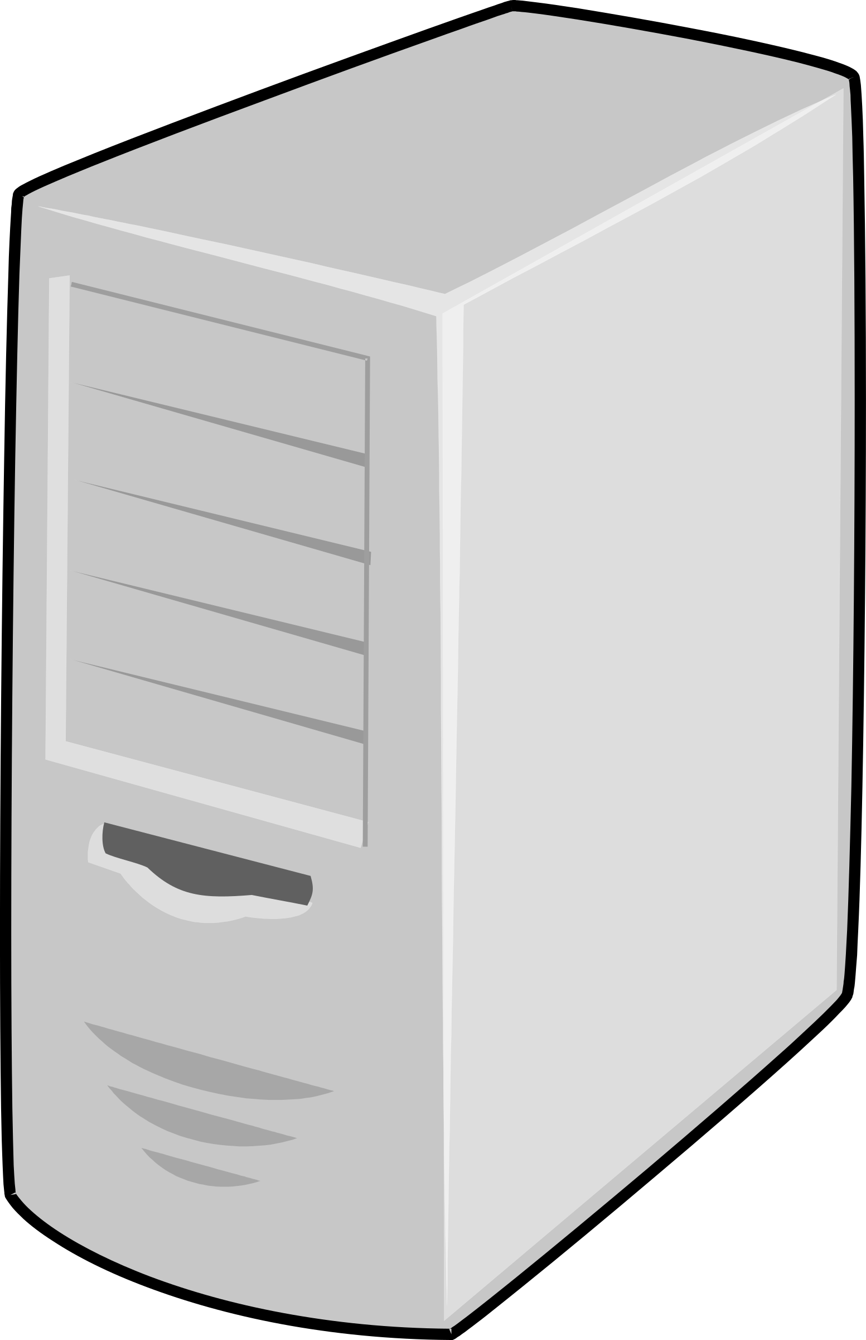

Soluciones previas al Spring Cloud Config
Spring Only
Archivo properties (o YAML) en una carpeta compartida de un file server
Entorno
Ventajas
Microservicio
Lugar centralizado
Administración relativamente “simple”
Desventajas
No hay alta disponibilidad
En el mismo YAML hay datos sensibles y no sensibles
Los file servers a veces tienen problemas con alta concurrencia
¿Cómo protejo la carpeta compartida?
Un cambio en el YAML require reinicio de los microservicios
Un cambio de file server requiere redespliegue de los microservicios
¿Cómo lidio con datos sensibles que debo encriptar y desencriptar?
Entorno
Microservicio

Slide 11
Soluciones previas al Spring Cloud Config
Spring Only
Archivo properties (o YAML) junto al microservicio
Entorno
Ventajas
Microservicio
No hay problema de concurrencia
Desventajas
En el mismo YAML hay datos sensibles y no sensibles
Un cambio de YAML requiere redespliegue y reinicio de los microservicios
¿Cómo lidio con datos sensibles que debo encriptar y desencriptar?
Entorno
Microservicio

Slide 12
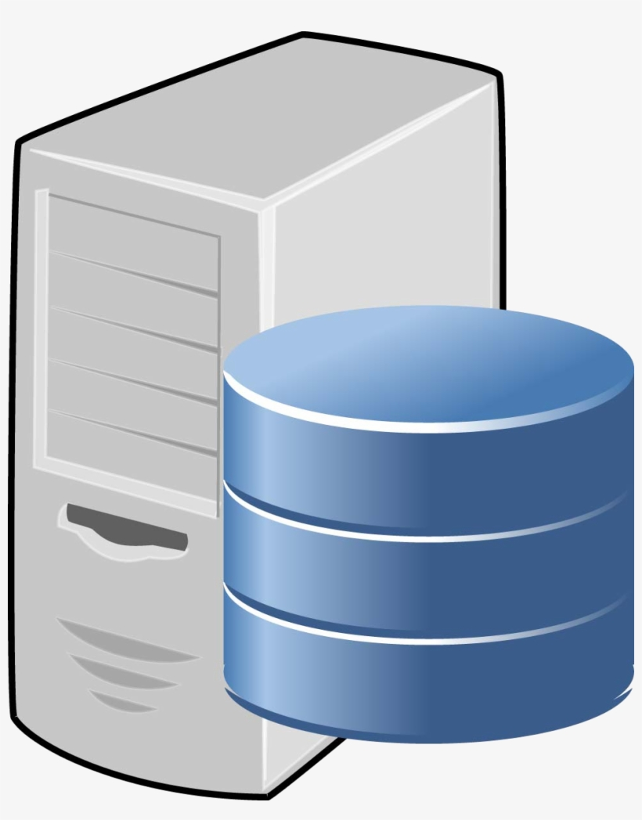
Soluciones previas al Spring Cloud Config
Spring Only
Parámetros en una base de datos
Entorno
Ventajas
Microservicio
Lugar centralizado
No hay problema de concurrencia
Desventajas
¿Dónde coloco las credenciales para ingresar a la Base de Datos desde el microservicio?
Es una solución personalizada (p. ej. tablas con estructura propia)
En las tablas hay datos sensibles y no sensibles
Un cambio del contenido de las tablas requiere generalmente reinicio de los microservicios
¿Cómo lidio con datos sensibles que debo encriptar y desencriptar?
Entorno
Microservicio

Slide 13
Conceptos de Spring Cloud Config
Spring Only

Slide 14

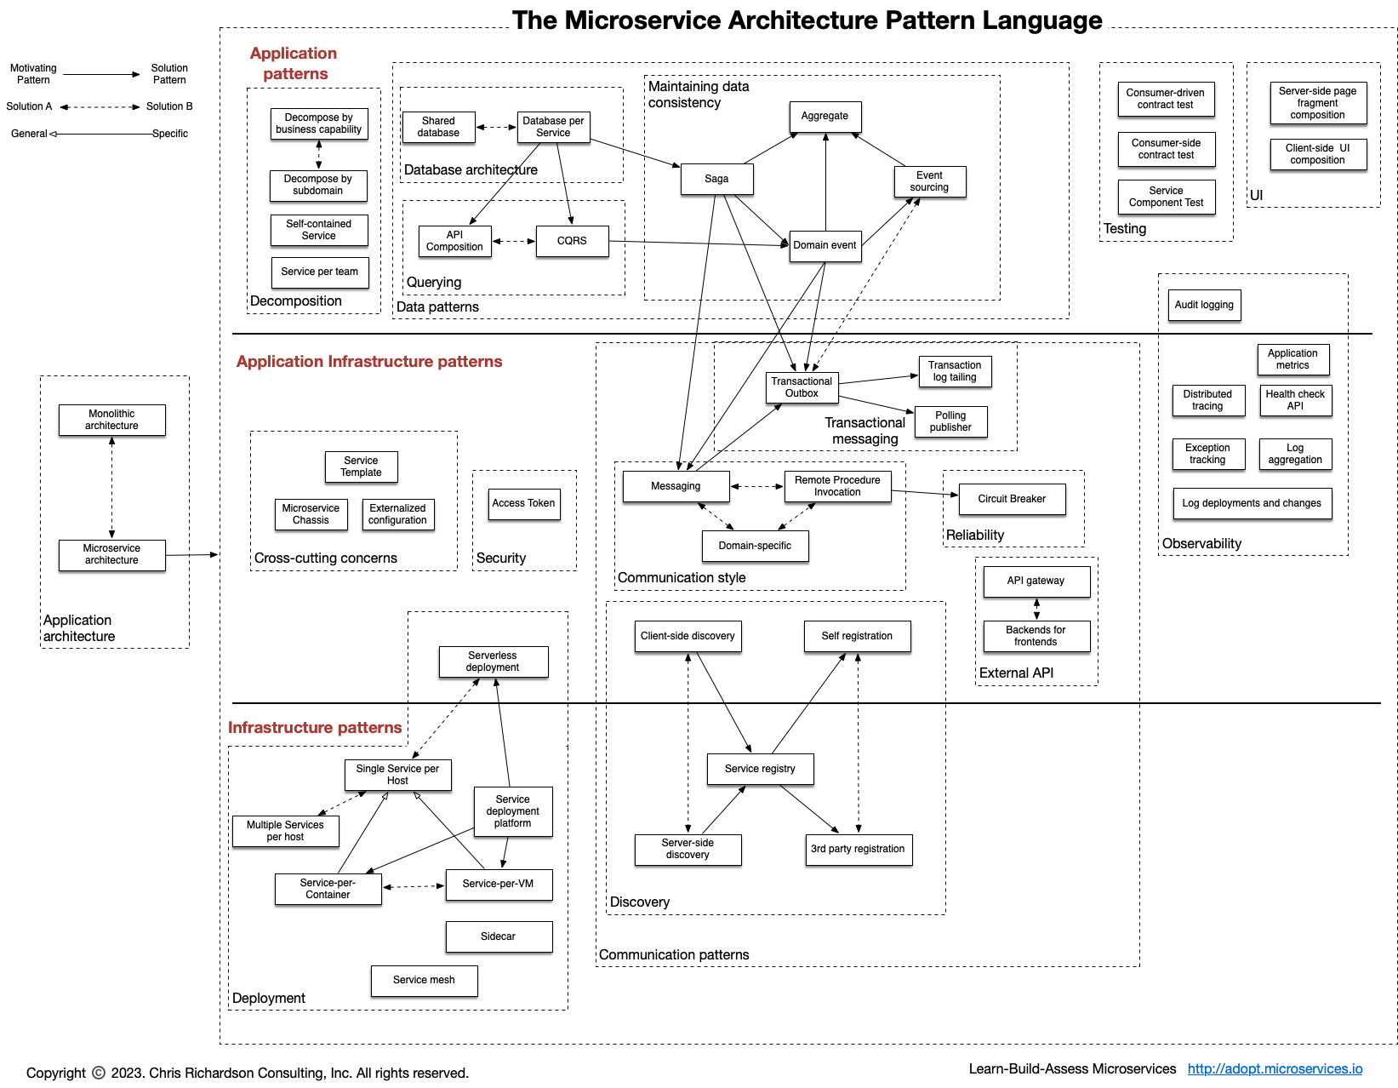
Conceptos de Spring Cloud Config
Spring Only
Patrón de microservicios: Externalized Configuration
https://microservices.io/patterns/index.html
Chris Richardson
Patrón de microservicios
“Externalized Configuration”

Slide 15

Conceptos de Spring Cloud Config
Spring Only
Dependencias de Spring Cloud Config
Spring Cloud Config 4.0.*
Spring Cloud 2022.0.*
Spring Boot 3.1.*
Spring Framework 6.0.*
https://spring.io/projects/spring-cloud-config
Spring Cloud Config
Spring Cloud Gateway
Spring Cloud Stream
Spring Cloud Sleuth
Spring Cloud OpenFeign
https://spring.io/projects/spring-cloud
https://spring.io/projects/spring-boot
https://spring.io/projects/spring-framework

Slide 16





Conceptos de Spring Cloud Config
Spring Only
Componentes de Spring Cloud Config
Entorno
Spring Cloud Config Server
Backend
Microservicio
Spring Cloud
Config Client
Spring Boot
Spring Boot
Actuator
Carga propiedades solo al inicio
Para refrescar propiedades:
@RefreshScope e invocar a endpoint “/refresh”
Destruir y recrear el microservicio
Obtiene la ubicación del Spring Cloud Config Server mediante:
Archivo YAML
Variables de entorno del OS
Propiedades del entorno Java
Puede usar un certificado digital para conectarse al Spring Cloud Config Server
Se conecta al Spring Cloud Config Server y solicita propiedades
Encripta/desencripta propiedades
Le piden una propiedad y siempre va al Backend a leerlo
Sabe obtener configuración según el microservicio invocante y el ambiente solicitado (Desarrollo, Pruebas y Producción)
Encripta/desencripta propiedades del Backend
Es un Spring Boot Application
Almacena propiedades del tipo clave:valor en formato plano o encriptado
Almacena propiedades organizadas por microservicio invocante y el ambiente solicitado (Desarrollo, Pruebas y Producción)
Hay diversos tipos de backend:
Git
File Server
Base de Datos
AWS S3, AWS Secrets Manager, AWS Parameter Store
Azure Key Vault, Azure Repos, Azure Table Storage
Hashicorp Vault
etc.

Slide 17
A continuación ... 02-Configuración básica
Spring Only

Slide 18
Título
Spring Only
Sub título
Nivel A1
Nivel A1
Nivel A1
Nivel A1
Nivel A2
Nivel A2
Nivel A2
Nivel A2
Nivel A3
Nivel A3
Nivel A3
Nivel A3
Nivel A4
Nivel A4
Nivel A4
Nivel A4
Nivel A5
Nivel A5
Nivel A5
Nivel A5
Nivel A5
Nivel A5
Nivel A5
Nivel A5
Udemy Captions
YouTube CAPTIONS
Llamada

